Slide 1
Однородные члены предложения

Slide 2
Однородные члены
Одинаковый вопрос относиться к
              одному слову
?
?

Slide 3
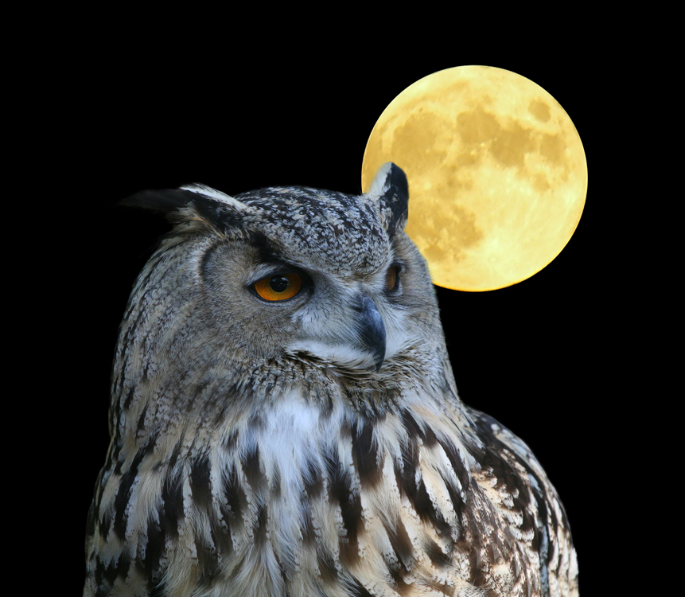
Составьте предложения о сове, используя однородные сказуемые

Slide 4
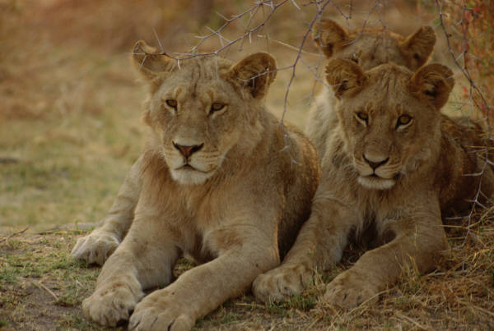
Составьте предложения, используя однородные подлежащие

Slide 5
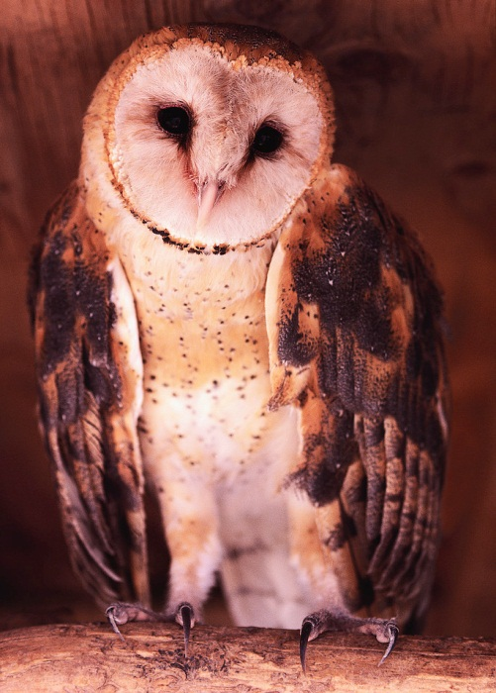
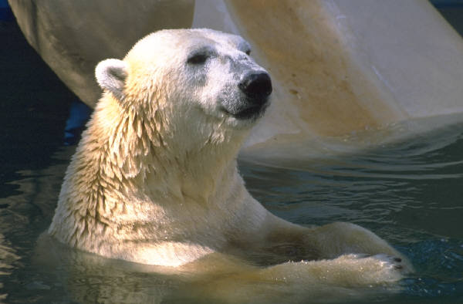
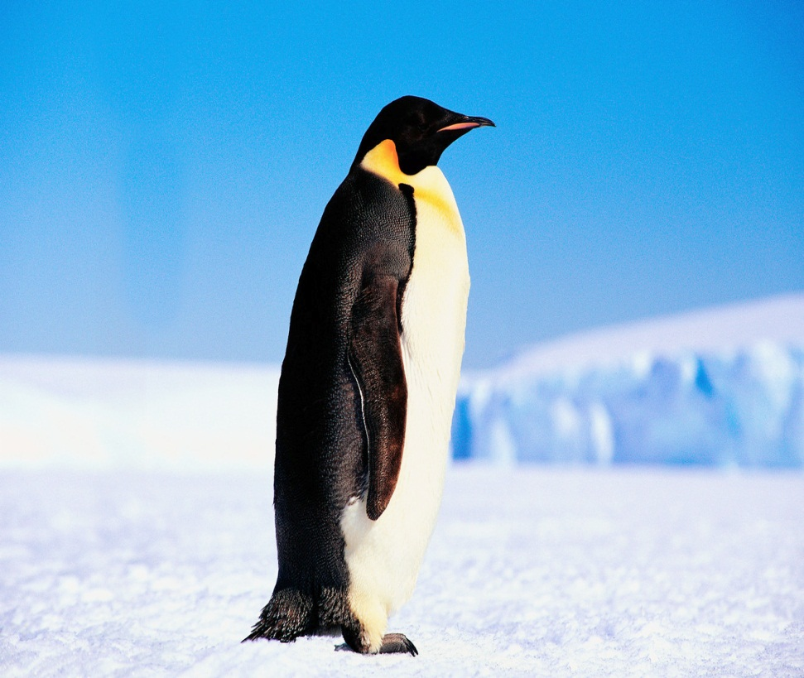
Составь предложение

Slide 6
Работа в парах запишите предложения, расставляя запятые
Стрижи на лету едят пьют спят.
Черника брусника клюква созревают осенью.
Из нефти люди производят бензин керосин резину пластмассу.

Slide 7
Спиши, вставляя пропущенные буквы, подчеркни однородные члены
Гнёзда.
Гнёзда лепят, пл…тут, складывают. (У) гр…чей и в…рон гнёзда сложены (из) суч(ь,-)ков. (У) ремеза гнездо сплетено (из)мха и паутины. С(е,и)ницы, дятлы прячут св(о,а)и гнёзда (в)дупле. Ч(а,я)ще всего птич(ь,-)е гнездо похоже (на) ч(а,я)йную ч(а,я)шечку.Оно сплетено (из)веточек, внутри выстлано пухом, Пер(ь,-)ями и шерст(ь,-)ю. Каждую в(и,е)сну большинство птиц в(ь,-)ют гнездо заново.

Slide 8

Молодцы!

